Slide 1
Week08 발표
Logistic Regression & Random Forest
이경선

Slide 2
머신러닝의 분류
머신 러닝
지도 학습
비지도 학습
앙상블 학습
k-최근접 이웃
알고리즘
K-평균 클러스터링
voting
선형 회귀 분석
계층 클러스터링
Boostrap
aggregating
로지스틱 회귀 분석
DBSCAN
Random forest
의사결정나무
가우시안 혼합 모형
Boosting

Slide 3
머신러닝의 분류
머신 러닝
지도 학습
비지도 학습
앙상블 학습
k-최근접 이웃
알고리즘
K-평균 클러스터링
voting
선형 회귀 분석
계층 클러스터링
Boostrap
aggregating
Baseline
Improved Model
로지스틱 회귀 분석
DBSCAN
Random forest
의사결정나무
가우시안 혼합 모형
Boosting

Slide 4
로지스틱 회귀 분석

Slide 5
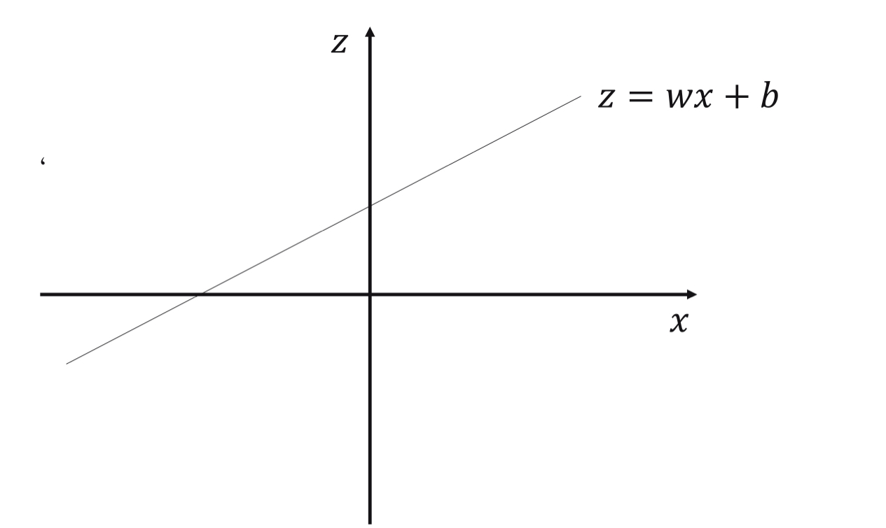
로지스틱 회귀 분석
선형 회귀분석은 예측에 적합하지만 분류에는 부적합
로지스틱 회귀분석을 이용하여 분류를 진행.
Target 범위 제한X

Slide 6
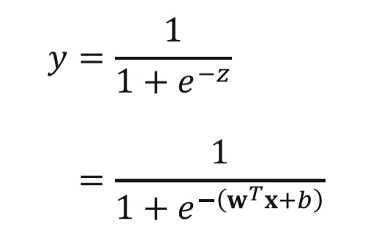
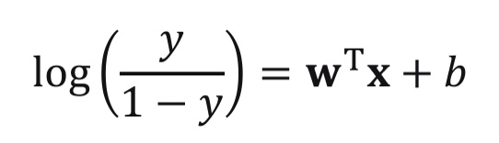
로지스틱 회귀 분석
선형 회귀 모형
시그모이드 함수
Odds ratio
logit

Slide 7
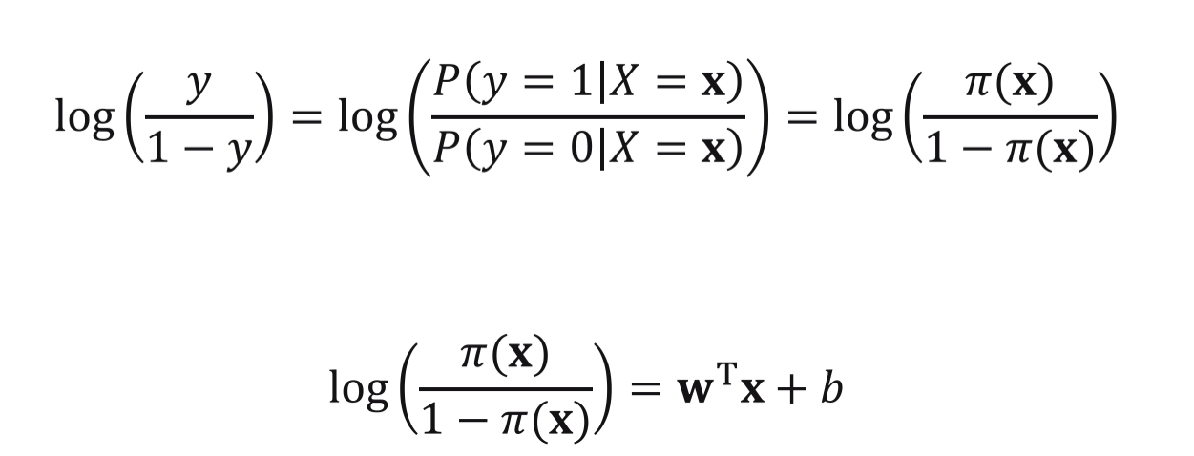
로지스틱 회귀 분석
Y값 ⬄ y=1일 확률

Slide 8
로지스틱 회귀 분석
Y값 ⬄ y=1일 확률
피처 데이터 x가 주어질 때 y가 1일 확률

Slide 9
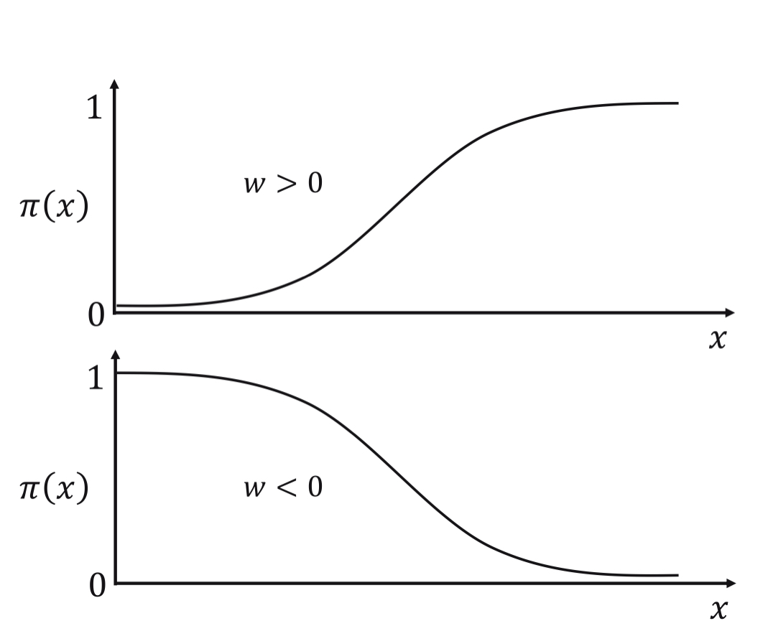
로지스틱 회귀 분석
가중치의 부호에 따른 로지스틱 회귀모형의 형태
Y축 값이 0~1로 제한

Slide 10
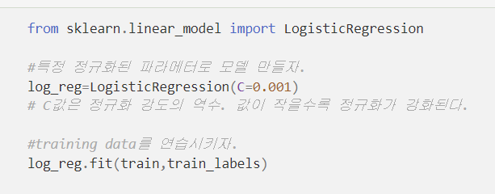
로지스틱 회귀 분석
Y값 ⬄ y=1일 확률
최대 우도 추정법(MLE)

Slide 11
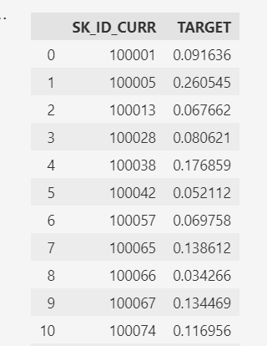
로지스틱 회귀 분석
Y값 ⬄ y=1일 확률
Y값
⬄ y=1일 확률
⬄ 대출금 미상환 확률

Slide 12
Random Forest

Slide 13
Random Forest
Bootstrap aggregating
Training
set

Slide 14

Random Forest
Bootstrap aggregating
Training
set
Bootstrap
set

Slide 15
Random Forest
Bootstrap aggregating
Bootstrap
set
분류 모형

Slide 16
Random Forest
Bootstrap aggregating
분류 모형
Testing set
예측

Slide 17
Random Forest
Bootstrap aggregating
예측
VS

Slide 18
Random Forest
Bootstrap aggregating
최종 예측
예측
VS

Slide 19
Random Forest
Bootstrap aggregating

Slide 20
Random Forest
분류기
의사 결정 나무1
분류기
의사 결정 나무3
분류 모형
분류기
의사 결정 나무2

Slide 21
Random Forest
의사결정나무란?
너무 길어져서 다음 시간에..

